Slide 1
Shell sort
Архипова Марина – 11-703 (таки перевелась)
Курова Анита – 11-703

Slide 2
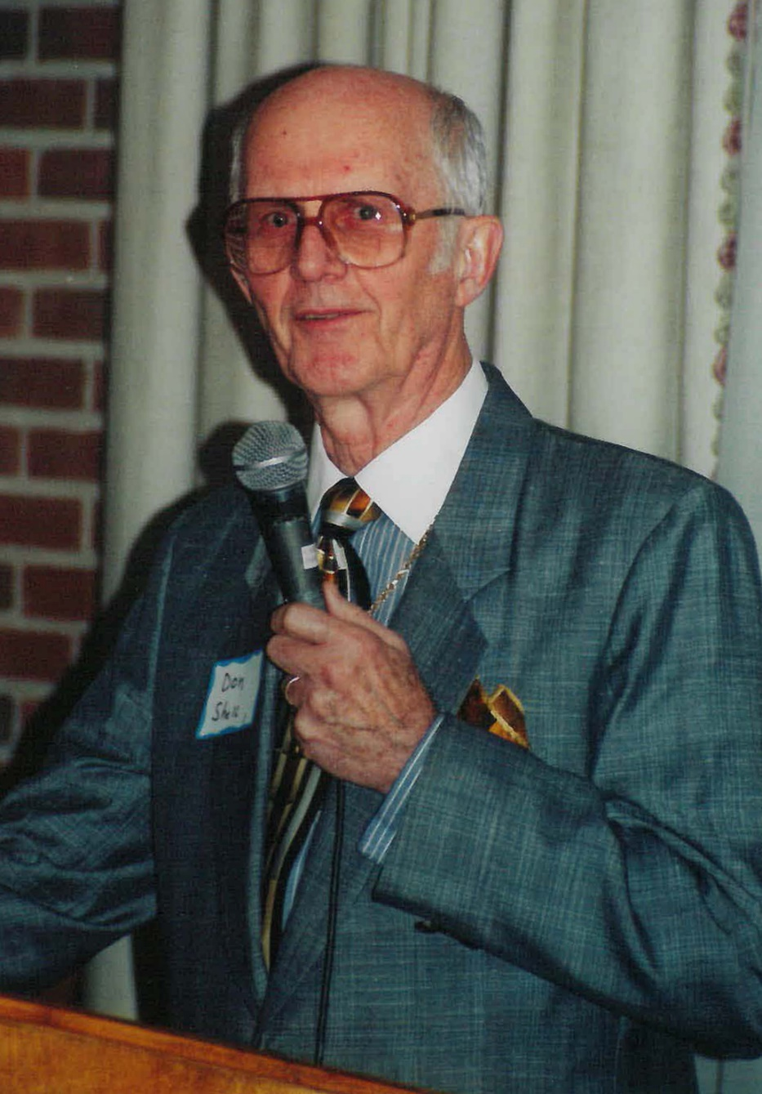
краткая историческая справка
Сортировка Шелла была названа в честь её изобретателя — Дональда Шелла, который опубликовал этот алгоритм в 1959 году. Идея метода состоит в сравнении элементов, стоящих не только рядом, но и на определённом расстоянии друг от друга. Иными словами — это усовершенствованная сортировка вставками с предварительными «грубыми» проходами.

Slide 3

Основной принцип работы
Сначала мы делим весь объем данных на группы по 2 элемента и сортируем эти группы методом сортировки Вставками

Slide 4


С каждым разом количество элементов сортируемых групп увеличивается в 2 раза
(а количество групп сокращается в те же 2 раза)

Slide 5
Размер последней группы равен объему входных данных. Массив отсортирован

Slide 6
Оценка сложности
Худшее время O(N²)
Лучше время O(N log₂ N )
Среднее время зависит от d
Затраты памяти O(n) + O(1) – буфер
(т.к. сортировка вставками)

